Slide 1
תכנית אב לחקלאות בעמקים
דו"ח מסכם
ינואר 2024
דר' לירון אמדור
תכנון-חקלאות-כלכלה-סביבה
amdurliron@gmail.com

Slide 2
חברי צוות העבודה
נתי גלבוע, ואחיד קבלאן – משרד החקלאות, מחוז העמקים
שחר אורן- מנהל יחידה כלכלית מוא"ז עמק יזרעאל
כליל כנעני – מנהל יחידה אסטרטגית מוא"ז עמק יזרעאל
הגר ראובני – מתאמת מרחב ביוספרי מוא"ז מגידו
טושקו, אמיר מעגן, שגיא מרק, זיו בן ארי – מרכז חקלאי העמק
חגי רבן – נציג חקלאים
דר' לירון אמדור
תכנון-חקלאות-כלכלה-סביבה
amdurliron@gmail.com

Slide 3
תזכורת – נושאים לבדיקה בתכנית
נושא | לוח זמנים
בחינת גידולים עתידיים על רקע שינוי האקלים ומגמות נוספות במדינות המתחרות בגידולים האופייניים לעמקים, על רקע תוספת הקולחין המתוכננת בעמקים, ואפשרות לקידום דו-גידול, בטווח בינוני וארוך | יוני-יולי 2023
בחינת גידולים עתידיים על רקע מגמות בביקוש למזון, כולל ממשקים עם ענפי בעלי חיים (מספוא, תחליפים למזון מהחי), עבודה מול תעשיות המזון ובחינה של תמהיל והתפלגות מומלצת לענפים החקלאיים, לטובת פיזור סיכונים | אוגוסט-אוקטובר 2023
גידולי מאסה לתעשיית התרופות, קוסמטיקה, תוספי מזון | נובמבר-דצמבר 2023
דר' לירון אמדור
תכנון-חקלאות-כלכלה-סביבה
amdurliron@gmail.com

Slide 4
תכנית העבודה
 | 2023 |  |  |  |  |  |  |  |  |  | 2024
 | מרץ | אפר | מאי | יוני | יולי | אוג | ספט | אוק | נוב | דצמ | ינו | פבר
סקר מצב קיים
ועדת היגוי 1, כנס שיתוף ציבור 1
נושא התמקדות 1: שינוי האקלים והשפעתו על גידולים חקלאיים
נושא התמקדות 2: מגמות בביקוש למזון
נושא התמקדות 3: גידולים עתירי ידע לתעשיית התרופות, תוספי מזון קוסמטיקה
חלופות לפיתוח מטעים בעמקים
סיכום התכנית, ועדת היגוי 2, כנס שיתוף ציבור 2
אימוץ התכנית על ידי מליאת המועצה האזורית עמק יזרעאל ומגידו
דר' לירון אמדור
תכנון-חקלאות-כלכלה-סביבה
amdurliron@gmail.com
מפגש ועדת היגוי
מפגש צוות עבודה מצומצם

Slide 5
גידולים חקלאיים עתידיים
על רקע שינוי האקלים
דר' לירון אמדור
תכנון-חקלאות-כלכלה-סביבה
amdurliron@gmail.com

Slide 6
מגמות בביקוש למזון:
בדגש על תחליפי בשר וחלב
דר' לירון אמדור
תכנון-חקלאות-כלכלה-סביבה
amdurliron@gmail.com

Slide 7
מגמות בעולם:
תחזיות צריכה למוצרים חקלאיים
דר' לירון אמדור
תכנון-חקלאות-כלכלה-סביבה
amdurliron@gmail.com

Slide 8
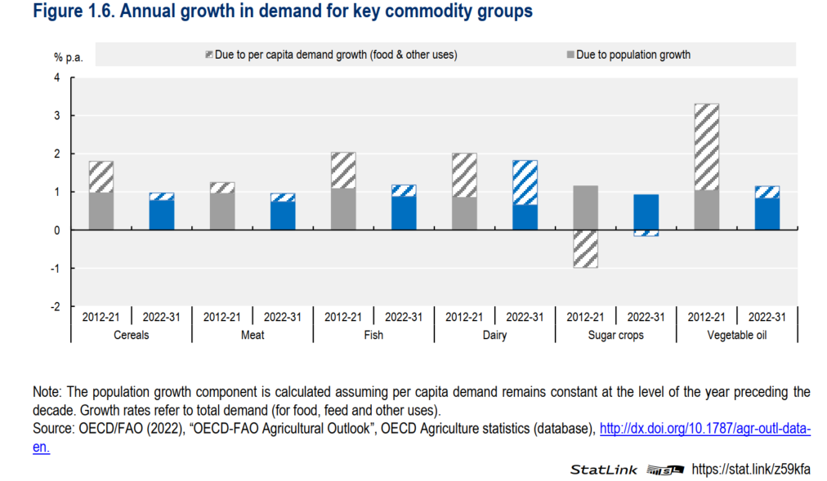
הביקוש למכלול המוצרים החקלאיים: תחזית ה-FAO
צפויה התמתנות בעליה בביקוש למזון, הגידול בביקוש יהיה תואם לגידול באוכלוסיה (כ1% בשנה), ללא גידול בצריכה לנפש. המוצר היחיד בו צפוי גידול בצריכה לנפש הוא חלב.
שיעור גידול האוכלוסיה העולמי. (שיעור גידול האוכלוסיה בישראל הוא כפול)
דר' לירון אמדור
תכנון-חקלאות-כלכלה-סביבה
amdurliron@gmail.com
מקור:OECD-FAO Agricultural Outlook 2022-2031 https://www.oecd-ilibrary.org/docserver/f1b0b29c-en.pdf?expires=1697028558&id=id&accname=guest&checksum=47F4E437B804AE8132863F4A7CA5A89B

Slide 9
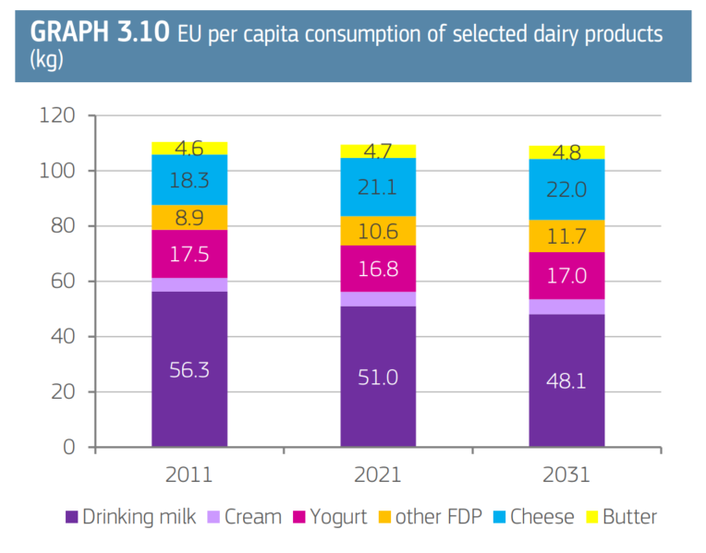
הביקוש לחלב: תחזית הFAO והאיחוד האירופי
תחזית הFAO:
במדינות עשירות צפויה עליה קלה של 0.4% בשנה בצריכת חלב ומוצריו לנפש.
המגמה באירופה וארה"ב היא עליה בביקוש לחלב עתיר שומן, למשל חלב ניגר או שמנת מלאים.
צפויה עליה בצריכת גבינה.
תחזית האיחוד האירופי:
עליה בביקוש לחלב אורגני (3.5% מהשוק היום, 8% ב2031).
הביקוש הכולל למוצרי חלב לנפש לא צפוי להשתנות, אבל צפוי שינוי בסוג המוצרים: הביקוש לחלב ניגר ויוגורט צפוי לרדת, והביקוש לגבינה – לעלות.
מקור:EU Agricultural Outlook 2021-2031. Dec. 2021 https://agriculture.ec.europa.eu/system/files/2023-01/agricultural-outlook-2021-report_en_0.pdf
מקור:OECD-FAO Agricultural Outlook 2022-2031 https://www.oecd-ilibrary.org/docserver/f1b0b29c-en.pdf?expires=1697028558&id=id&accname=guest&checksum=47F4E437B804AE8132863F4A7CA5A89B
דר' לירון אמדור
תכנון-חקלאות-כלכלה-סביבה
amdurliron@gmail.com

Slide 10
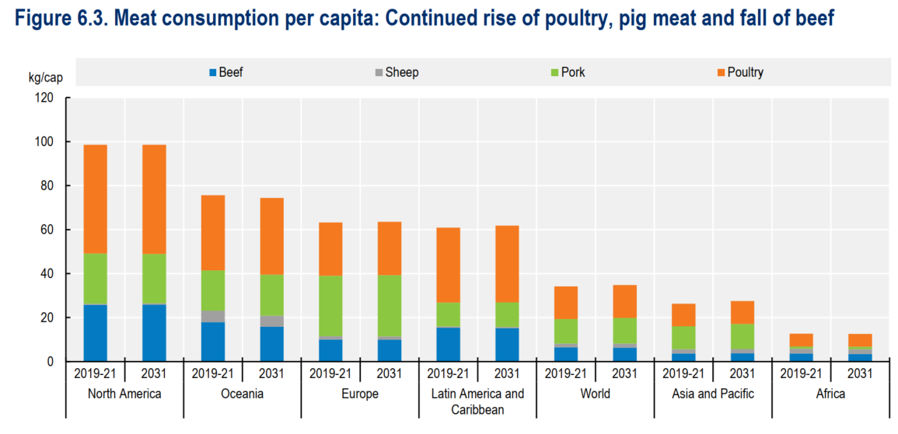
הביקוש לבשר: תחזית הFAO
במדינות עשירות צפויה התייצבות בצריכת בשר לנפש, וביקוש לגיוון במקורות החלבון.
מבחינת סוגי הבשר: יש מעבר לצריכת עוף על פני בשרים אחרים. ירידה מתמשכת בצריכת בקר מאז 2007 , צפויה ירידה של 2% נוספים עד 2031.
צריכת הבשר לסוגיו לנפש בישראל 2021
מקור:OECD-FAO Agricultural Outlook 2022-2031 https://www.oecd-ilibrary.org/docserver/f1b0b29c-en.pdf?expires=1697028558&id=id&accname=guest&checksum=47F4E437B804AE8132863F4A7CA5A89B
דר' לירון אמדור
תכנון-חקלאות-כלכלה-סביבה
amdurliron@gmail.com

Slide 11
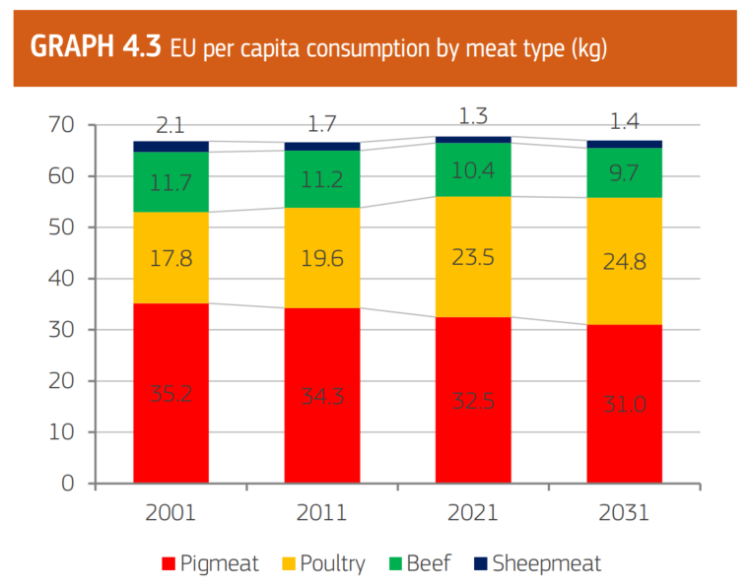
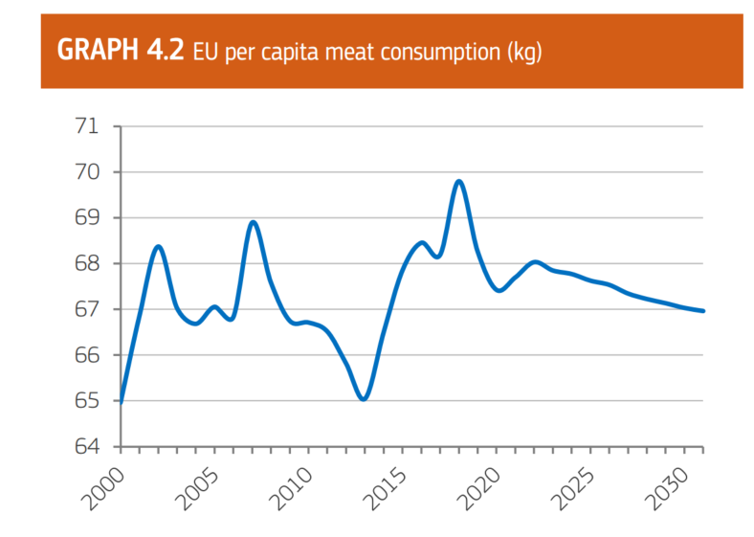
הביקוש לבשר: תחזית האיחוד האירופי
ירידה של כ5% בצריכה לנפש של בשר עד 2031, פרט לעוף, שבו צפויה עליה.
ירידה של 8% בייצור בשר, ירידה של 7% בעדר הבקר, עד 2031.
נתונים
תחזית
מקור:EU Agricultural Outlook 2021-2031. Dec. 2021 https://agriculture.ec.europa.eu/system/files/2023-01/agricultural-outlook-2021-report_en_0.pdf
דר' לירון אמדור
תכנון-חקלאות-כלכלה-סביבה
amdurliron@gmail.com

Slide 12
הביקוש לקטניות: תחזית האיחוד האירופי
בעשור האחרון יש גידול בביקוש לקטניות כמזון לבני אדם וכמספוא לבעלי חיים.
במקביל גדלו השטחים של קטניות בחקלאות האירופית.
צפויה עליה של 14% בביקוש לצמחי חלבון עד שנת 2031, בעיקר לטובת מספוא.
מקור:EU Agricultural Outlook 2021-2031. Dec. 2021 https://agriculture.ec.europa.eu/system/files/2023-01/agricultural-outlook-2021-report_en_0.pdf
דר' לירון אמדור
תכנון-חקלאות-כלכלה-סביבה
amdurliron@gmail.com
מקור:OECD-FAO Agricultural Outlook 2022-2031 https://www.oecd-ilibrary.org/docserver/f1b0b29c-en.pdf?expires=1697028558&id=id&accname=guest&checksum=47F4E437B804AE8132863F4A7CA5A89B

Slide 13
תחליפי חלב ובשר
מה זה?
ומגמות עולמיות עיקריות
דר' לירון אמדור
תכנון-חקלאות-כלכלה-סביבה
amdurliron@gmail.com

Slide 14
תחליפי חלב ובשר: מה זה?
תחליפים חלב ובשר מתחלקים לשלושה סוגים עיקריים:
התססה
מבוססת תאי צמח
תחליף חלב
"בשר מתורבת" מבוסס רקמות בעלי חיים
תחליף בשר
תחליפים מבוססי צמחים
לבשר וחלב
דר' לירון אמדור
תכנון-חקלאות-כלכלה-סביבה
amdurliron@gmail.com

Slide 15
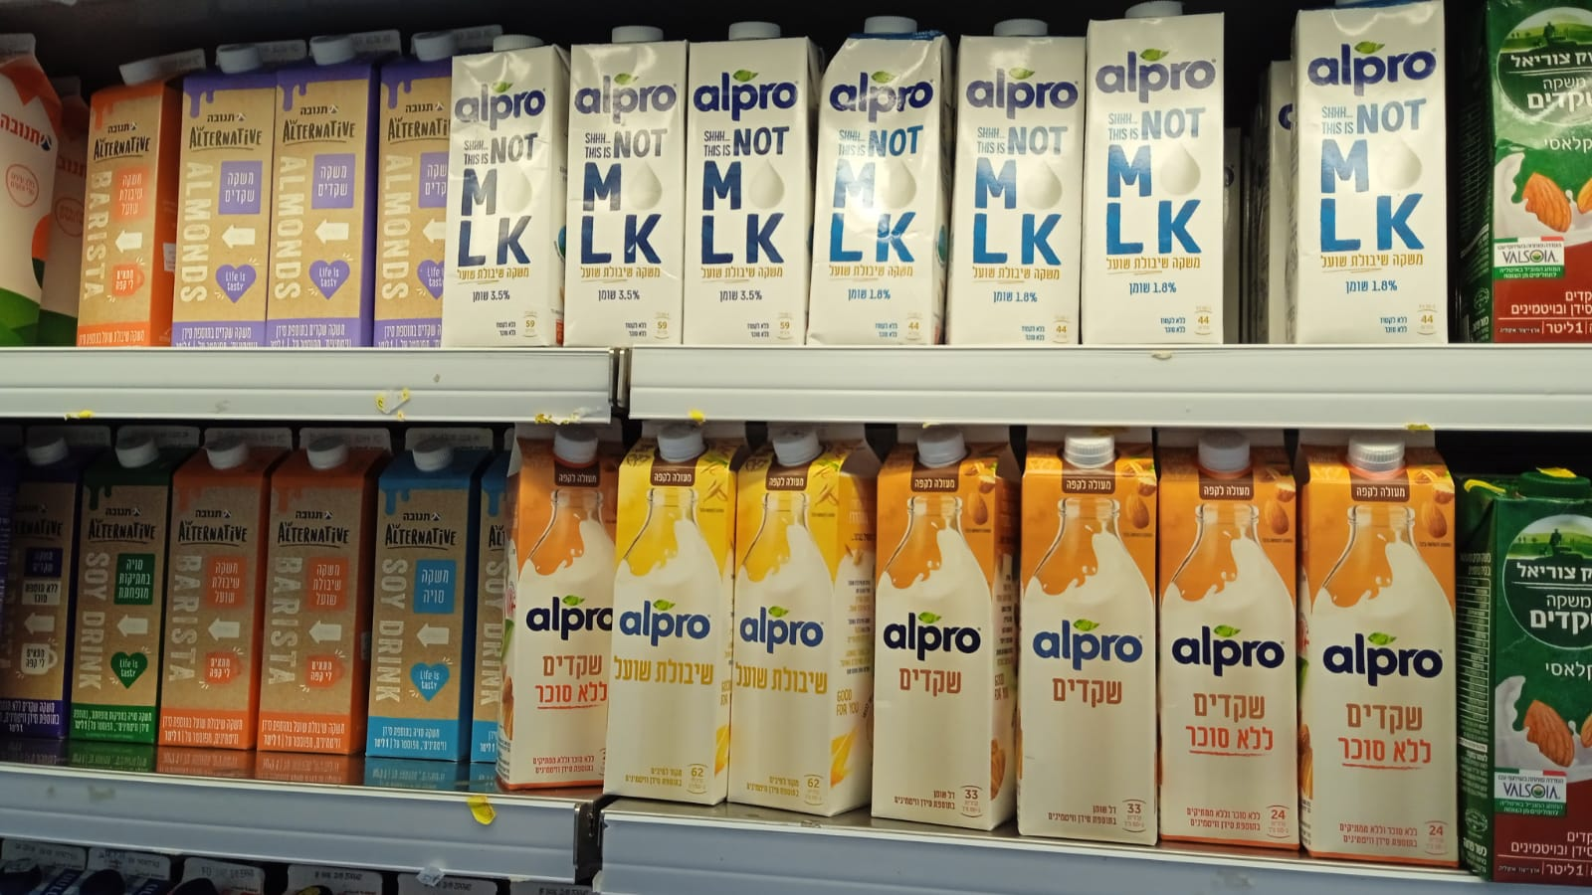
תחליפים מבוססי צמחים לבשר וחלב: מה זה?
תחליפים המבוססים על צמחים (סויה, שקדים, שיבולת שועל וכו'), שמעבדים אותם בדרכים שונות ומייצרים מהם מוצר שנראה כמו בשר, חלב או מוצריהם.
הטכנולוגיה קיימת כבר שנים רבות ובאופן מסחרי.
מחיר המוצר יקר מעט מחלב ובשר, אך תחרותי מספיק.
לדוגמא: המחיר של חלב חליפי גבוה פי 2 ביחס לחלב פרה, אבל יש כאלה שמוכנים לשלם אותו.
דר' לירון אמדור
תכנון-חקלאות-כלכלה-סביבה
amdurliron@gmail.com

Slide 16
"בשר מתורבת" מבוסס רקמות בעלי חיים: מה זה?
התחליף מבוסס על מרכיב מהחי: תאים מבעלי חיים, שמפעילים עליהם מניפולציות שונות במעבדה, כדי להגיע למצב שהם גדלים למוצר בשרי שאפשר לאכול.
הניסיון עם הטכנולוגיות הללו הוא בן 10 שנים בלבד.
כרגע אין ייצור מסחרי של מוצרי מזון באופן זה, וההערכה היא שלא יגיע למסחור ב-10 השנים הקרובות.
יש הרבה פעילות של סטארטפים, וישראל הינה מעצמה עולמית בתחום, אבל עוד אין פריצת דרך מסחרית.
המוצר כרגע יקר מאוד ביחס למוצר בשר קונבנציונאלי.
כרגע הייצור לא מתבסס על מוצרים חקלאיים, אלא על מוצרים מענף התרופות.
כאשר יגיעו לייצור מסחרי, יתכן שידרשו חומרי גלם חקלאיים, אבל לא ברור מה הם יהיו, כל סטארטאפ עובד עם טכנולוגיה אחרת.
דר' לירון אמדור
תכנון-חקלאות-כלכלה-סביבה
amdurliron@gmail.com

Slide 17
"בשר מתורבת" מבוסס רקמות בעלי חיים: מה זה?
שיקולים בשיווק:
לא ברור האם אפשר יהיה לשווק בשר מתורבת כצמחוני/ טבעוני, הוא מבוסס על תאים מהחי.
לא ברור האם הוא יקבל כשרות.
לא ברור שהייצור שלו יותר סביבתי מגידול בעלי חיים (נדרשת הרבה מאוד אנרגיה בייצור).
לאור זאת – לא ברור אם יהיה קהל יעד משמעותי למוצר, ובמה יתבטא הבידול שלו ביחס לבשר רגיל.
דר' לירון אמדור
תכנון-חקלאות-כלכלה-סביבה
amdurliron@gmail.com

Slide 18
התססה של תאי צמח כתחליף חלב: מה זה?
טכנולוגיה שמייצרת מרכיבים חליפיים לתעשיית מוצרי החלב (לא לבשר).
טכנולוגיה מוכרת, ותיקה יחסית, צפויה להיות מסחרית כבר ב2025.
היא מבוססת על תאי צמח (בניגוד לבשר מתורבת שמבוסס על תאי חי) שאותם מכניסים לשמרים או פטריות בתוספת סוכר. בתהליך התססה מייצרים חלבון הדומה או זהה לזה של חלב.
התעשיה היא באמצע הדרך למסחור, יש חברות רבות שהן עדיין בתהליכי פיתוח.
חברת remilk הישראלית קבלה רישיון לייצר בישראל, למרות חסמים טכנולוגיים שעדיין קיימים.
לדברי מומחים בתעשיה זהו תהליך עם פוטנציאל גדול מאוד, אבל לעת עתה מאוד יקר ויש בו בעיות טכנולוגיות רבות.
בניגוד לתחליפים מבוססי צמחים, אך בדומה לבשר מתורבת, לא ברור שיש תשומות חקלאיות משמעותיות לתהליך, פרט לסוכר.
דר' לירון אמדור
תכנון-חקלאות-כלכלה-סביבה
amdurliron@gmail.com

Slide 19
תחליפי חלב ובשר: הפוטנציאל לחקלאים
מבחינת החקלאים, יש הזדמנות רק בתחליפים מבוססי הצמחים. זהו התחום היחיד שבו יש תשומות חקלאיות משמעותיות. וכן טכנולוגיה מסחרית.
התססה
מבוססת תאי צמח
תחליף חלב
"בשר מתורבת" מבוסס רקמות בעלי חיים
תחליף בשר
תחליפים מבוססי צמחים
לבשר וחלב
דר' לירון אמדור
תכנון-חקלאות-כלכלה-סביבה
amdurliron@gmail.com

Slide 20
תחליפי בשר וחלב: שימושים
הדרישות מתחליפי בשר וחלב הינם: ערכים תזונתיים, טעם ומחיר הדומים לזה של המוצרים המקוריים.
השימוש העיקרי הצפוי לתחליפים הינו החלפת רכיבים בתעשיית המזון.
כלומר, עיקר הביקוש לא יהיה למוצר שכולו תחליף, אלא ל"מוצרים היברידיים" העשויים חלב/ בשר ותחליפים גם יחד.
שיעור התחליפים צפוי להיות כ20% מהמוצר.
כאשר מדובר במרכיב במוצר – הצרכנים אדישים לתחליף.
כבר כיום זהו המצב בחלק מתעשיות המזון: למשל בנקניקים מרכיב הסויה גדול מאוד.
דר' לירון אמדור
תכנון-חקלאות-כלכלה-סביבה
amdurliron@gmail.com

Slide 21
תחליפי בשר וחלב: הביקוש
הצריכה החזקה של תחליפים הינה בתחום החלב ולא בתחום הבשר והביצים.
הציבור אוהב את המוצרים הקיימים בתחום תחליפי החלב, אבל לא אוהב את הטעם של תחליפי הבשר והביצים הקיימים.
מצליחים לייצר תחליפים מוצלחים של חלב ניגר, ובמידה מסוימת גם מעדני חלב, גבינה צהובה וגלידה.
מבחינה תזונתית, האתגר הגדול במוצרי חלב הוא לייצר תחליף לחלבון מלא, כרגע לא יודעים לייצר תחליף צמחי שדומה בהרכבו לחלבון חלב בקר. עם זאת, מבחינת הטעם הציבור מאוד מרוצה מתחליפים הקיימים, וגם המחיר מתחרה במוצרים המקוריים (אם כי יקר יותר).
דר' לירון אמדור
תכנון-חקלאות-כלכלה-סביבה
amdurliron@gmail.com

Slide 22
תחזית הביקוש לתחליפי בשר וחלב: בעולם
צפי לעליה עולמית בשיעור הטבעונים, מ2% כיום ל3% בעתיד; ובשיעור הצמחונים, מ4% כיום ל13% בעתיד.
באיחוד האירופי תחליפי בשר מהווים 1% מצריכת הבשר, נתח השוק צפוי לגדול אבל לא להגיע לנתח שוק משמעותי.
לפי תחזית הFAO תחליפי בשר וחלב צפויים לגדול בעשור הקרוב, אבל להישאר קטנים מאוד ביחס לשוק הבשר והחלב; הFAO לא לוקח אותם בחשבון בתחזיות המזון שלו.
מוצרים שמשווקים במיתוג של "תחליף בשר" אבל כלל אינם מתיימרים להיות דומים לבשר, למשל שניצל תירס או שניצל ברוקולי, הם דווקא המוצרים המצליחים יותר באירופה. ממותגים כמזון בריא מחומרים טבעיים מהצומח.
מקורות:EU Agricultural Outlook 2021-2031. Dec. 2021 https://agriculture.ec.europa.eu/system/files/2023-01/agricultural-outlook-2021-report_en_0.pdf
דר' לירון אמדור
תכנון-חקלאות-כלכלה-סביבה
amdurliron@gmail.com
OECD-FAO Agricultural Outlook 2022-2031 https://www.oecd-ilibrary.org/docserver/f1b0b29c-en.pdf?expires=1697028558&id=id&accname=guest&checksum=47F4E437B804AE8132863F4A7CA5A89B
שיחות עם מומחים בתעשיית המזון בישראל

Slide 23
מגמות בשוק בישראל:
בשר, חלב ותחליפים
דר' לירון אמדור
תכנון-חקלאות-כלכלה-סביבה
amdurliron@gmail.com

Slide 24
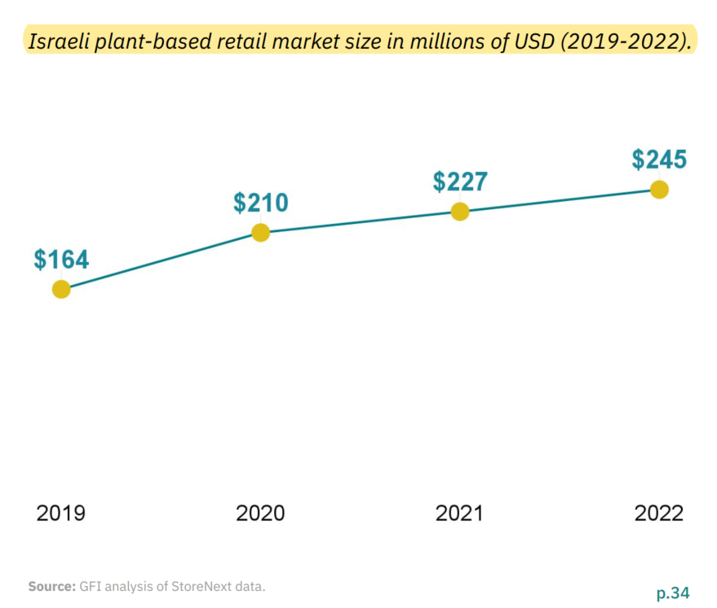
מגמות בשוק הישראלי: תחליפי הבשר והחלב- כללי
שיעור הטבעונים והצמחונים בישראל גבוה: כ-5% מהאוכלוסיה בישראל הינה טבעונית (מקום 4 בעולם), וכ-13% צמחונית (מקום 3 בעולם).
שיעורי הטבעונות והצמחונות לא משתנים משמעותית לאורך זמן.
ישנה גם מגמה של "מפחיתנות", צריכת תחליפים בצד בשר וחלב.
בארבע השנים האחרונות חל גידול של כ16% בשנה בערך המכירות (הכספי) של תחליפי בשר וחלב בישראל

Slide 25
מגמות בשוק הישראלי: חלב ניגר ותחליפיו
בשנים 2005-2020 חלה ירידה של 16.5% בצריכה לנפש של חלב ותחליפי חלב ניגר
תחליפי חלב מהווים כיום 7.8% מסך המכר של חלב ותחליפי חלב ניגר
צריכת תחליפי חלב ניגר עלתה ב- 13-28% בשנה בעשור האחרון, לעומת צריכת חלב שירדה
בשנת 2020 נמכרו 24.5 מיליון ליטרים של תחליפי חלב ניגר
דר' לירון אמדור
תכנון-חקלאות-כלכלה-סביבה
amdurliron@gmail.com
מקור: נתוני סטורנקסט, למכר חלב ניגר ותחליפי חלב. עבודה של משרד החקלאות

Slide 26
מגמות בשוק הישראלי: חלב ומוצריו, תחליפי חלב
השימוש העיקרי של חלב ניגר הוא כתוספת למשקאות קפה ושוקו.
יש תנודתיות בתפיסה הציבורית של חלב ניגר. גבינה לבנה וקוטג' נתפסות תמיד כבריאות.
בשנים 2005-2020 ישנה:
עליה וירידה בייצור לנפש של חלב ומוצריו
עליה בצריכת תחליפי חלב לנפש
ירידה ועליה ביבוא חלב ומוצריו, המהווים כיום 11% מאספקת החלב לנפש
"תחליפי חלב" מהווים ככל הנראה מוצר משלים לחלב, לא תחליף למוצרי חלב
דר' לירון אמדור
תכנון-חקלאות-כלכלה-סביבה
amdurliron@gmail.com

Slide 27
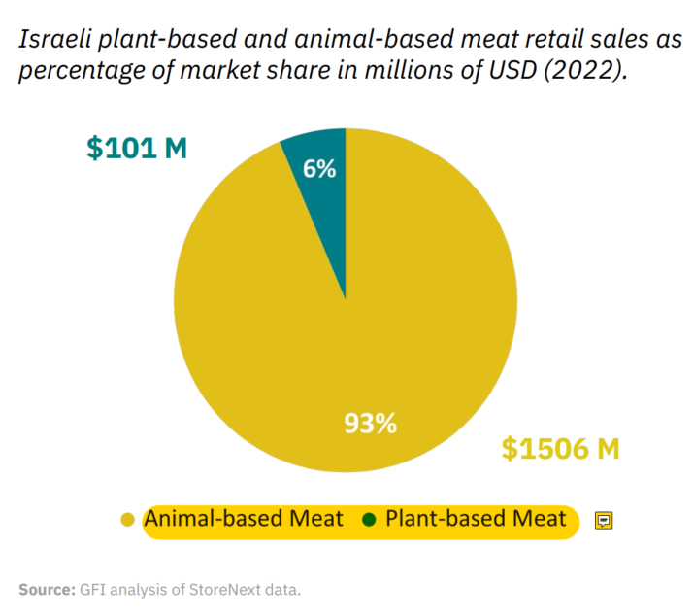
מגמות בשוק הישראלי: בשר ותחליפיו
בשנים 2020-2005 חלה עליה של 8% בצריכת הבשר לנפש בישראל
תחליפי בשר מהווים כיום 6% משוק הבשר, במונחים כספיים. מכיוון שתחליפי בשר יקרים מבשר, ניתן להניח כי ה% במונחים כמותיים הינו קטן יותר
בשנת 2022 מכירות תחליפי בשר גדלו ב1% ביחס לשנה הקודמת, לעומת 2% גידול במכירת בשר
דר' לירון אמדור
תכנון-חקלאות-כלכלה-סביבה
amdurliron@gmail.com
מקור: הלמ"ס, מאזן אספקת המזון, שנתון, שנים שונות
מקור: Good Food Institute Israel- State of Alternative Proteins 2023

Slide 28
מגמות בשוק הישראלי: קטניות
התחליפים הצמחיים הותיקים לבשר וחלב הם קטניות, צמחים עתירי חלבון
הצריכה של קטניות לנפש במגמת עליה, צמחה בכ23% בשנים 2005-2021
קטניות חשובות גם מבחינה חקלאית, לטיוב הקרקע כחלק ממחזור זרעים
מקור: הלמ"ס, מאזן אספקת המזון, שנים שונות

Slide 29
תעשיות תחליפי בשר וחלב בישראל
דר' לירון אמדור
תכנון-חקלאות-כלכלה-סביבה
amdurliron@gmail.com

Slide 30
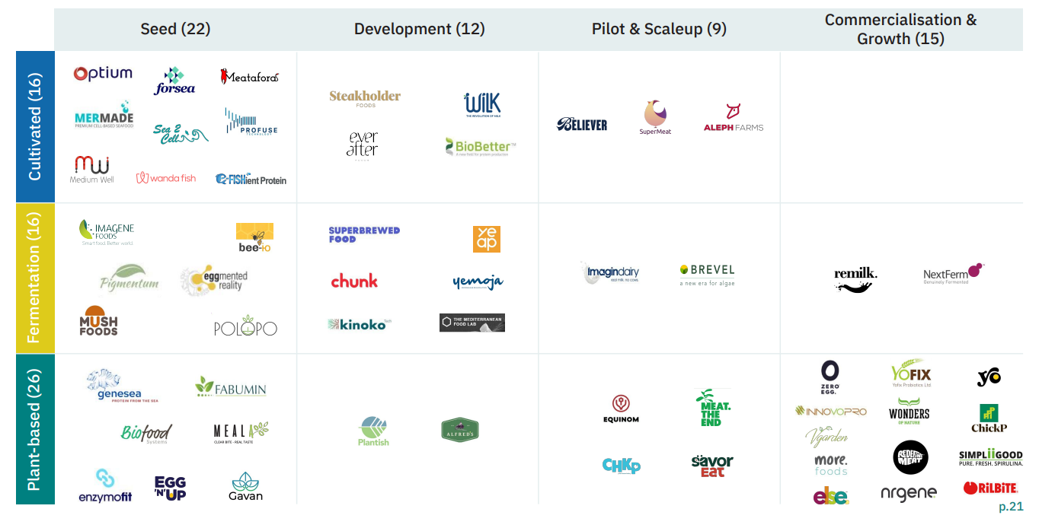
האם מייצרים תחליפי חלב ובשר בישראל?
יש חברות פוד-טק רבות העוסקות בפיתוח תחליפי חלב ובשר בישראל.
מתוכן 13 חברות בתחום התחליפים מבוססי הצמחים הגיעו למסחור.
מקור: https://gfi.org.il/resources/israel-state-of-alternative-proteins-february-2023/

Slide 31
האם מייצרים תחליפי חלב ובשר בישראל?
בנוסף לחברות הזנק, ישנן חברות מזון מבוססות המייצרות או משווקות תחליפי בשר וחלב:
- טבעול – תחליפי בשר
- תנובה – תחליפי חלב, והחל מקיץ 2023 גם תחליפי בשר
- שטראוס – תחליפי בשר
חברות המזון המסורתיות, ומרבית חברות הפוד-טק מתבססות על חומרי גלם מיובאים.
יש מעט חברות ישראליות חדשניות במקטע חומרי הגלם: פיתוח זני צמחים להפקת חלבון מהצומח.
דוגמאות:
- חברת Equinom מפתחת זני אפונה לתחליפי בשר
- חברת better pulse מפתחת זני לוביה לתחליפי חלב

Slide 32
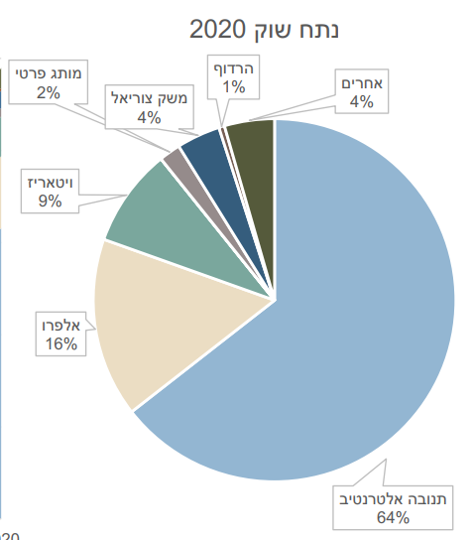
תחליפי חלב: היצרניות הישראליות
64% מתחליפי החלב בישראל משווקים על ידי תנובה, מותג "אלטרנטיב", כ-16 מיליון ליטר בשנה.
משק צוריאל משווק 4% והרדוף 1%.
היתרה: מותגים מיובאים.
תנובה מייצרת את התחליפים על בסיס חומרי גלם (ללא עיבוד קודם) או חומרים מעובדים למחצה
% המכר הכמותי של מותגי תחליפי חלב שונים
דר' לירון אמדור
תכנון-חקלאות-כלכלה-סביבה
amdurliron@gmail.com
מקור: נתוני סטורנקסט, למכר חלב ניגר ותחליפי חלב. עבודה של משרד החקלאות

Slide 33
תחליפי חלב ובשר
הזדמנויות לחקלאי העמקים
?
דר' לירון אמדור
תכנון-חקלאות-כלכלה-סביבה
amdurliron@gmail.com

Slide 34
תחליפים מבוססי צמחים לבשר וחלב: האיומים וההזדמנות לחקלאי העמקים
מבחינת חקלאי העמקים, תחליפי חלב ובשר מייצרים איומים והזדמנויות:
איומים: על גידול בעלי החיים ועל ייצור המספוא, אם תחליפי חלב יקטינו את ייצור החלב. הזדמנות: לייצור של חומרי גלם צמחיים לתחליפי חלב ובשר.
לתשומת לב:
חומרי גלם מרכזיים בתעשיית התחליפים: סויה, אורז, קוקוס - לא מגודלים בחקלאות הישראלית.
תעשיה זקוקה לחומרי גלם בסטנדרט אחיד לחלוטין. קשה להגיע לייצור חקלאי ברמה כזו, נדרשת מחויבות גבוהה מצד החקלאים.
דר' לירון אמדור
תכנון-חקלאות-כלכלה-סביבה
amdurliron@gmail.com

Slide 35
תחליפי בשר: מה הם חומרי הגלם?
מרבית תחליפי הבשר מבוססים על סויה
סויה נחשב למקור חלבון מצוין, זול, ועם תרומות פונקציונליות גבוהות למזון.
אבל:
הסויה כחומר גלם עוברת תהליך עיבוד אינטנסיבי לפני שמשתמשים בה למוצר הסופי.
שרשרת הערך בין החקלאי למוצר ארוכה, ומורכבת ממספר מפעלים ופעולות עיבוד שונות.
ה% של הסויה בתחליפי בשר לא גבוה, כ20% בלבד.
לתשומת הלב:
במוצרי בשר (נקניקים) בישראל- % הסויה גדול יותר מבתחליפי בשר. הסויה משמשת להורדת השומן במוצר, וכתחליף כשר לפונקציות שבמקומות אחרים משיגים משילוב אבקת חלב בנקניק

Slide 36
תחליפי בשר: האם אפשר לגדל את חומרי הגלם בעמקים?
בישראל לא מגדלים סויה בשל מגבלות על שימוש בצמחים שעברו הנדסה גנטית
חלק מתעשיות תחליפי הבשר מחפשות סויה ללא הנדסה גנטית, למשל לטובת מוצרים ליצוא לאיחוד האירופי. תחליפי בשר משווקים בדגש בריאות, ויש יתרון לחומר גלם לא מהונדס.
אבל:
הידע איך לבודד חלבון מסויה לא קיים בישראל, ולא קיימים מפעלי עיבוד ביניים לסויה. מפעל שפעל בעבר בחצור הגלילית נסגר.
חברות ישראליות המייצרות תחליפי בשר משתמשות בפתיתי סויה מיובאים.
עיבוד הסויה בעולם מבוצע על ידי תאגידי מזון גדולים, בארה"ב ואסיה, הסבירות להתחרות בהם או להקים מפעל עיבוד בישראל – לא גבוהה.
אבקת הסויה צריכה להיות זולה, ובעלת איכות אחידה לתעשיה. לא בטוח שחקלאי ישראל יצליחו להשיג זאת, או שהמאמץ ישתלם לנוכח מחירי הסויה הנמוכים בעולם.
נדמה שבגידול סויה לתחליפי בשר – אין הזדמנות לחקלאי העמקים

Slide 37
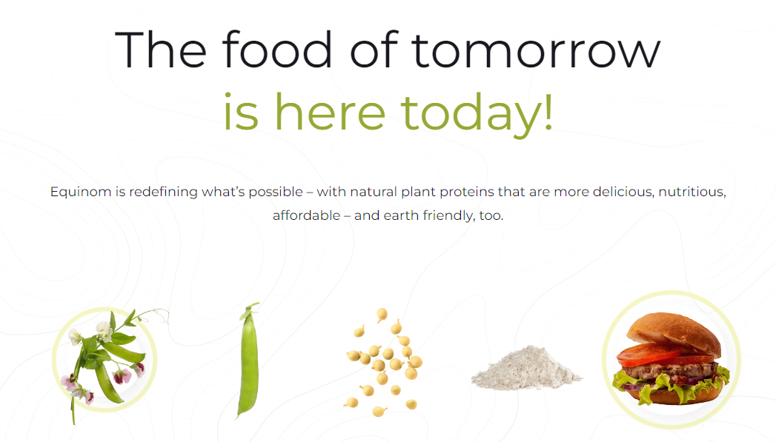
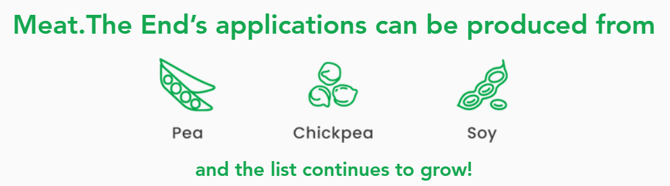
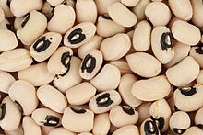
תחליפי בשר: מה הם חומרי הגלם? והאם אפשר לגדל אותם בעמקים?
ישנם צמחים נוספים מהם ניתן לייצר תחליפי חלבון: אפונה, תורמוס, חומוס, לוביה.
אפונה נראית כבעלת פוטנציאל, אבל נדרשת עבודת מחקר בפיתוח זנים ותהליכי בידוד החלבון
מוצע לשמור על קשר עם חברות בתחום הפוד-טק שמפתחות תחליפי בשר, לבחון הקמת אתרי ניסוי וגידול בעמקים, ולקדם התקשרויות עתידיות כאשר הטכנולוגיות יבשילו
לתשומת לב: בחלק מתחליפי הבשר המאסה העיקרית של החומר הינה דווקא חיטה, כחומר עם פונקציונאליות אחרת (לא חלבון אלא גלוטן).
לוביה Cowpea

Slide 38
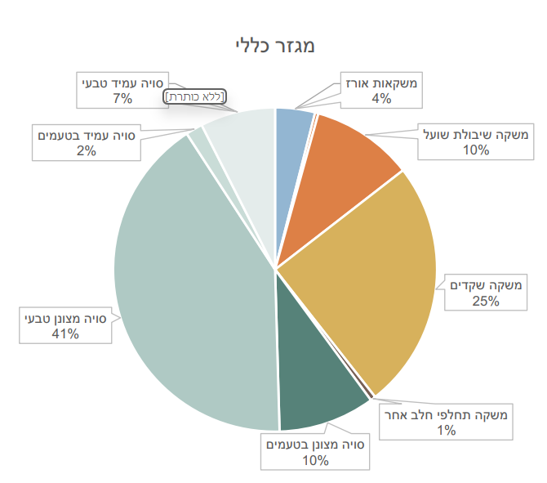
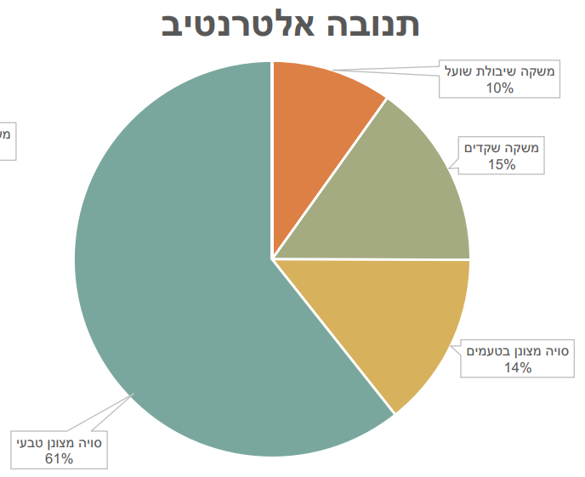
תחליפי חלב: מה הם חומרי הגלם?
חומרי הגלם העיקריים הם: סויה, שקדים ושיבולת שועל
חומרי הגלם בתעשיה מתגוונים כל הזמן, בעבר מרבית המוצרים התבססו על סויה, כיום משתמשים במגוון רחב של חומרים. אפשר גם לערבב מספר חומרי גלם במוצר אחד.
% המכר הכמותי של תחליפי חלב מחומרי גלם שונים
מכר כמותי לפי חומרי גלם
דר' לירון אמדור
תכנון-חקלאות-כלכלה-סביבה
amdurliron@gmail.com
מקור: נתוני סטורנקסט, למכר חלב ניגר ותחליפי חלב. עבודה של משרד החקלאות

Slide 39
תחליפי חלב: האם ניתן לגדל את חומרי הגלם בעמקים?
ליצרני המזון יש אינטרס לגדל את חומרי הגלם בישראל, מאפשר להם שליטה בזנים המגודלים ובאיכות המוצר הסופי. יש גם יתרון בטריות של חומר הגלם, מהשדה למפעל.
לתשומת הלב: במוצרי חלב עיקר נפח המוצר הוא מים. חומרי החלבון הינם בנפח קטן יחסית, כלומר גם אם ימומש שיתוף פעולה עם התעשיה – נפחי הגידול החקלאים אינם גדולים
האפשרות לגדל בעמקים חומרי גלם לתחליפי חלב:
סויה – בניגוד לתחליפי בשר, חלב סויה מייצרים בישראל מחומר הגלם (פולי סויה) והעיבוד נעשה בישראל. כמות הסויה במוצר הסופי גבוהה. כרגע מייבאים את חומר הגלם, יתכן לבדוק גידול סויה לתעשיית תחליפי החלב בישראל. לסויה מחיר נמוך, ערכים תזונתיים טובים אבל הטעם מאתגר.
שקדים – אין פוטנציאל לייצר בישראל שקדים לתחליפי חלב. תחליפי חלב מיוצרים משקדים שנפסלו לשיווק ומיובאים לישראל כמחית. לא מיוצרים בישראל כמויות מספיק גדולות של שקדים. כמות השקדים במוצר הסופי הינה קטנה, כ3-4% בלבד.
דר' לירון אמדור
תכנון-חקלאות-כלכלה-סביבה
amdurliron@gmail.com

Slide 40
תחליפי חלב: האם ניתן לגדל את חומרי הגלם בעמקים?
שיבולת שועל – המוצר בעל הפוטנציאל הגדול ביותר:
מגדלים בישראל.
חלב שיבולת שועל פופולארי מאוד אצל הצרכן הישראלי, נתח שוק גדל.
תעשיית התחליפים מסוגלת ומעוניינת לקלוט שיבולת שועל מקומית, מאפשר לשלוט על הזנים.
כמות שיבולת השועל במוצר הסופי גדולה יחסית – כ-12-10%.
היתרון של שיבולת שועל ביחס לחומרי גלם אחרים הוא השתלבות טובה בקפה.
גידול חורף, בעל, יותר עמיד אקלימית מחיטה.
דר' לירון אמדור
תכנון-חקלאות-כלכלה-סביבה
amdurliron@gmail.com

Slide 41
שיבולת שועל: הערכת המשמעות לחקלאות בעמקים
כיום מגדלים בעמקים 1600 דונם של שיבולת שועל.
בישראל כולה כ8,900 דונם שטחי שיבולת שועל (נתוני הFAO ל-2021).
היבול בעמקים הינו כ-350-500 ק"ג לדונם.
המכר של משקאות שיבולת שועל כיום הינו כ-2.45 מיליון ליטר בשנה
לפי עליה של כ13% בשנה (כפי שהיה בשנים האחרונות), הצריכה ב2040 יכולה להגיע לכ-20 מיליון ליטר ב2040
שיעור שיבולת השועל במשקה הינו 10%.
כלומר: הצריכה במשקאות כיום הינה כ-245 טון שיבולת שועל בשנה, ויכולה להגיע לכ-2,000 טון בשנת 2040.
"מתכתב" עם כ4,000 דונם שיבולת שועל. לא הרבה...
דר' לירון אמדור
תכנון-חקלאות-כלכלה-סביבה
amdurliron@gmail.com

Slide 42
מספוא לבעלי חיים
דר' לירון אמדור
תכנון-חקלאות-כלכלה-סביבה
amdurliron@gmail.com

Slide 43
מספוא לבעלי חיים
אם תהיה ירידה בביקוש לחלב – תיתכן ירידה בביקוש למספוא
איום נוסף הינו מצד טכנולוגיות חדשניות – מספוא הידרופוני, שעשוי לאפשר ייצור המספוא ברפת, במכולות סגורות, ללא צורך בשטחים חקלאיים
גידולי מספוא הם גידולים עיקריים בעמקים, תופסים כ-25% מהשטח החקלאי ולכן יש צורך לבחון בזהירות את התחזיות לביקוש למספוא
דר' לירון אמדור
תכנון-חקלאות-כלכלה-סביבה
amdurliron@gmail.com

Slide 44
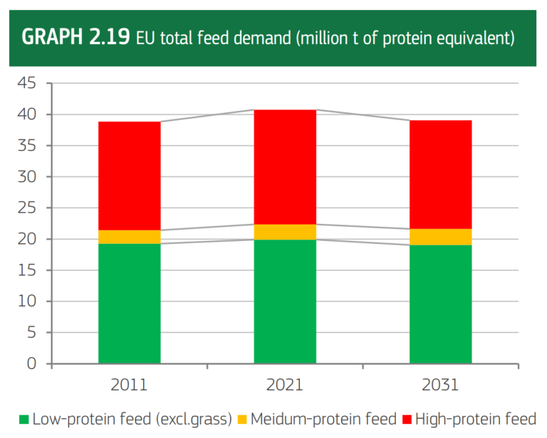
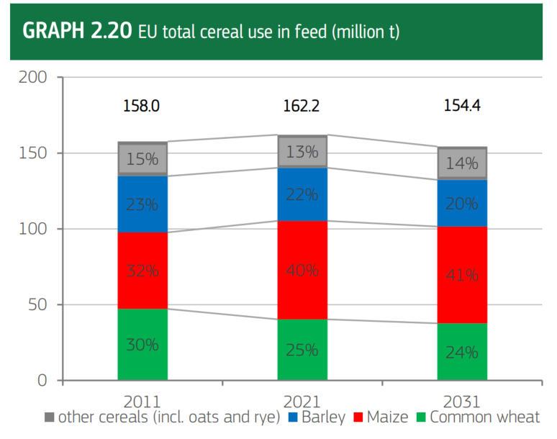
הביקוש למספוא: תחזית האיחוד האירופי
האיחוד האירופי חוזה ירידה של כ3% בביקוש למספוא עד שנת 2031, בשל ירידה צפויה בביקוש לבשר. חוזה ירידה בשימוש בחיטה במספוא, ועליה בשימוש בתירס
דר' לירון אמדור
תכנון-חקלאות-כלכלה-סביבה
amdurliron@gmail.com
מקור:EU Agricultural Outlook 2021-2031. Dec. 2021 https://agriculture.ec.europa.eu/system/files/2023-01/agricultural-outlook-2021-report_en_0.pdf

Slide 45
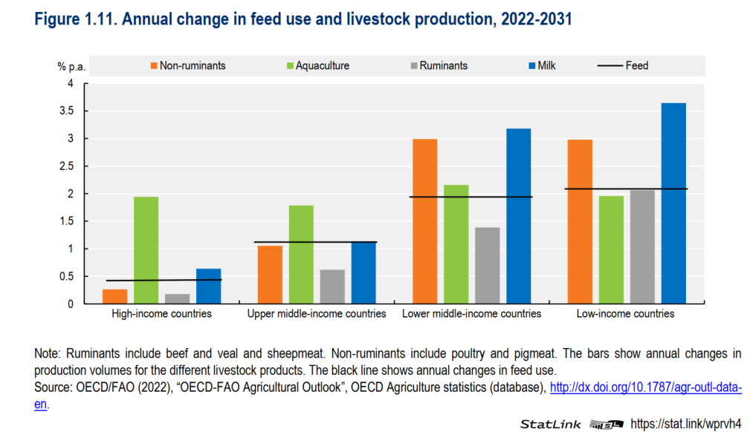
ביקוש למספוא: תחזית הFAO
בניגוד לאיחוד האירופי, הFAO חוזה עליה של כ0.5% בשנה בשימוש במספוא במדינות עשירות, עד שנת 2031
מקור:OECD-FAO Agricultural Outlook 2022-2031 https://www.oecd-ilibrary.org/docserver/f1b0b29c-en.pdf?expires=1697028558&id=id&accname=guest&checksum=47F4E437B804AE8132863F4A7CA5A89B
דר' לירון אמדור
תכנון-חקלאות-כלכלה-סביבה
amdurliron@gmail.com

Slide 46
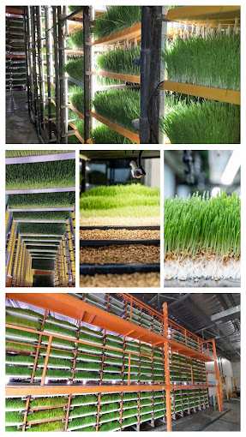
מספוא הידרופוני
טכנולוגיה חדשנית: מספוא מבוסס נבטים, שמחליף תחמיצי חיטה ותירס
הטכנולוגיה מאפשרת ייצור המספוא בתוך הרפת, במכולה סגורה
מכוונים לייצר מזון יותר איכותי, נצילות מזון גבוהה, חלב עתיר חלבונים, הפחתה בפליטת גזי חממה, חיסכון בלוגיסטיקה בהובלת מספוא
גרנות משקיעים במחקר, יש מספר רפתות שמהוות אתרי ניסוי
מילובר וחושן פודטק הקימו מתקן ראשון בקיבוץ סער, אמור לייצר 60 טון נבטים ביום
כרגע עוד אין תוצאות מוכחות, הכלכליות לא ברורה.
האם יפגע בייצור המספוא בעמקים?
דר' לירון אמדור
תכנון-חקלאות-כלכלה-סביבה
amdurliron@gmail.com
מקור: https://www.ihaklai.org.il/index.php/component/k2/item/35607-%E2%81%A8%D7%9E%D7%99%D7%9C%D7%95%D7%91%D7%A8-%D7%95%D7%97%D7%95%D7%A9%D7%9F-%D7%A4%D7%95%D7%93%D7%98%D7%A7-%D7%9E%D7%A7%D7%99%D7%9E%D7%95%D7%AA-%D7%90%D7%AA-%D7%A9%D7%95%D7%AA%D7%A4%D7%95%D7%AA-%D7%97%D7%95%D7%A9%D7%9F-%D7%A4%D7%95%D7%93%D7%98%D7%A7-%E2%80%93-%D7%9E%D7%99%D7%9C%D7%95%D7%91%D7%A8-%D7%99%D7%A9%D7%A8%D7%90%D7%9C-%D7%9C%D7%99%D7%99%D7%A6%D7%95%D7%A8-%D7%A0%D7%91%D7%98%D7%99%D7%9D-%D7%9C%D7%94%D7%96%D7%A0%D7%AA-%D7%91%D7%A2%D7%9C%D7%99-%D7%97%D7%99%D7%99%D7%9D-%D7%91%D7%99%D7%A9%D7%A8%D7%90%D7%9C%E2%81%A9

Slide 47
צרכי תעשיות המזון המסורתיות
דר' לירון אמדור
תכנון-חקלאות-כלכלה-סביבה
amdurliron@gmail.com

Slide 48
תובנות ממפגשים עם נציגי תעשיות מזון מסורתיות: כללי
יש מחסור במו"פ בתעשיות המזון הגדולות בישראל. לדוגמא, בעגבניות תעשיה, מגדלים אותם זנים מזה 20 שנה. המו"פ מתרכז ביכולות העיבוד, למשל עיקור ופסטור של ירקות, או ייצור מחיות. מעט מו"פ במקטע החקלאי (למשל השבחת זנים לתעשיה).
מחירי הירקות בכל העולם במגמת עליה. דוגמא: מחיר עגבניות תעשיה עלה ב50% בשנתיים האחרונות.
המגמה הנוכחית: הציבור הישראלי רוצה יותר מוצרים טריים כל השנה, פחות שימורים או קפואים. מוצע לבחון הקמת חממות כדי לספק ביקוש טרי כל השנה לירקות המיוצרים כיום לתעשיה (ברוקולי, כרובית).
הרגישות הצרכנית גדולה, והחמרה ברגולציה (חומרי הדברה) עלולה להביא לנוכחות מזיקים ומכרסמים בתוצרת המגיעה למפעלים. נדרש פתרון שיאפשר פחות חומרי הדברה אך ללא נזקים. בעתיד, לחקלאים שילמדו לעבוד בפחות חומרי הדברה- יהיה יתרון בשוק.
דר' לירון אמדור
תכנון-חקלאות-כלכלה-סביבה
amdurliron@gmail.com

Slide 49
תובנות ממפגשים עם נציגי תעשיות מזון מסורתיות: מוצרים
בתזונה הישראלית יש צריכה של מספר ירקות תעשיה שנחשבים "מוצרי ברזל": עגבניות, שעועית, אפונה, גזר, תירס, כרובית וברוקולי
עגבניות
בשנים האחרונות חל שינוי בטעם הצרכן הישראלי: פחות שימוש ברכז, יותר שימוש בעגבניות מרוסקות כבסיס לבישול. בהשפעת מוצרים איטלקיים מיובאים. אין משמעות מבחינת זני העגבניות המגודלים בעמקים.
הביקוש של הציבור הישראלי למוצרי עגבניות תעשיה לא גדל.
יש גידול בביקוש ליצוא של מוצרי עגבניות תעשיה (חלק ממפעלי המזון בישראל מייצאים מוצרי עגבניות).
דר' לירון אמדור
תכנון-חקלאות-כלכלה-סביבה
amdurliron@gmail.com

Slide 50
תובנות ממפגשים עם נציגי תעשיות מזון מסורתיות: מוצרים
תירס
השוק של שימורים וקפואים מתכווץ בכ3% בשנה.
המגמה: חלק מהתעשיות עברו לעבוד עם תירס מתוק super sweet אחרות ממשיכות עם תירס רגיל. קשה לגדל תירס מתוק- מזיקים, חזירים, פחות זנים, עונה קצרה.
ברוקולי וכרובית
בגלל דרישות כשרות (בלי חרקים), קשה יחסית להביא קפואים מחו"ל, אבל כיום יש מגמה של הקמת חממות בחו"ל שקיבלו כשרות.
סלק
קוביות סלק בשימורים הוא מוצר בצמיחה, אם כי הביקוש לא גדול.
תפוחי אדמה, בטטה, בצל
מוצרים חדשים יחסית בתעשית המזון המסורתית. מייצרים מהם מחיות מעוקרות.
דר' לירון אמדור
תכנון-חקלאות-כלכלה-סביבה
amdurliron@gmail.com

Slide 51
תובנות ממפגשים עם נציגי תעשיות מזון מסורתיות: מוצרים
קטניות
הפסיקו לייצר שימורי שעועית צהובה וכנראה גם יפסיקו עם שעועית ירוקה. המוצר לא אסתטי, השעועית הופכת לאפורה בשימור.
שימורי אפונה הם מוצר קטן אך יציב.
החומוס שמגדלים בארץ יקר, אבל לעת עתה זן החומוס שמשמש לממרח לא גדל בחו"ל. כמויות החומוס הנצרכות בישראל גדולות מאוד.
יש גידול בצריכת קטניות כחלק מטרנד תחליפים למוצרי בע"ח.
הקטניות בתעשיה הן מיבוא. חסר בארץ ידע בגידול קטניות.
תעשיות המזון ישמחו לקנות מחקלאים ישראלים שעועית לבנה, שעועית אדומה, פול, כל מוצר בכמות קטנה יחסית, וכאן לחקלאות המקומית יש יתרון בגמישות, לא צריך ליבא מכולה.
מוצע לבדוק איך להגדיל את יבול החומוס, כדי שיהיה במחיר תחרותי ליבוא, ואיך לגדל בישראל קטניות אחרות שכיום מייבאים (בעיקר מארגנטינה)
דר' לירון אמדור
תכנון-חקלאות-כלכלה-סביבה
amdurliron@gmail.com

Slide 52
מוצרים לתעשיית המזון המסורתית – היתרונות בגידול בישראל
כשרות – ירקות עלים (כרובית, ברוקולי ועוד)
במוצרים קטנים יחסית, אם המחיר בישראל דומה לחו"ל, עדיף לקנות בארץ כי אז יש גמישות לרכוש כמויות קטנות (ביבוא צריך להביא מכולות מלאות).
דר' לירון אמדור
תכנון-חקלאות-כלכלה-סביבה
amdurliron@gmail.com

Slide 53
מוצרים נוספים בעלי פוטנציאל
תעשיות המזון מייבאות קטניות, בעיקר מארגנטינה וטורקיה
מה מהן אפשר לגדל בישראל?
מוצר | יצור בישראל טון, 2021 | יבוא לישראל טון, שנת 2021 | מקור
חומוס | 5,400 | 17,268 | למ"ס, מאזן אספקת המזון
שעועית | 18,384 | 20,224 | למ"ס, מאזן אספקת המזון
עדשים | 25 | 6,520 | למ"ס, מאזן אספקת המזון
אפונה | 19,818 (אפונה טריה) | 6,212 (אפונה יבשה) | למ"ס, מאזן אספקת המזון
פולים | 190 | 1,133 | למ"ס, מאזן אספקת המזון
לוביה | 0 | 191 | FAOSTST
קטניות אחרות | אין נתון | 162 | FAOSTST
דר' לירון אמדור
תכנון-חקלאות-כלכלה-סביבה
amdurliron@gmail.com

Slide 54
מוצרים נוספים בעלי פוטנציאל
- דגנים בעיבוד מיוחד, למשל פריקה: חיטה ירוקה שעברה ייבוש ועישון. יש ביקוש גדל בעולם, נחשב למוצר פרימיום שמשווק בחנויות מובחרות (לא בסופר).
- זני חיטה לקמחים מיוחדים. לבדיקה מול טחנות קמח גדולות (שטיבל) או מאפיות גדולות
- פופקורן – חטיף פופולרי מאוד במדינות המזרח התיכון השכנות (ירדן, מצרים, רש"פ). לבחינת הגדלת הייצור ליצוא
דר' לירון אמדור
תכנון-חקלאות-כלכלה-סביבה
amdurliron@gmail.com

Slide 55
תובנות, המלצות וסיכום
דר' לירון אמדור
תכנון-חקלאות-כלכלה-סביבה
amdurliron@gmail.com

Slide 56
תובנות והמלצות
"בשר מתורבת" לא יהיה מסחרי בטווח הקרוב, ל"חלב מותסס" עדיין יש קשיים טכנולוגיים. שני סוגי הטכנולוגיות לא צפויים לייצר מהפיכה בעשור הקרוב.
עיקר הפוטנציאל הינו גידול חומרי גלם צמחיים לתחליפי חלב מבוססי צמחים, ובמידה נמוכה יותר לתחליפי בשר.
תעשיות המזון המתוחכמות צורכות חומרי גלם חקלאיים בכמות קטנה יחסית (חלקם אמנם במחיר גבוה). אין כאן פתרון לשטחים הנרחבים של העמקים.
האתגר המרכזי הינו הידע במיצוי החומרים הפונקציונליים מתוך חומרי הגלם, והמפעלים הנדרשים לכך.
תעשיות המזון המתוחכמות ידרשו מהחקלאים מוצר בסטנדרט גבוה ואחיד, קשה להשיג זאת.
גידול קטניות הינו בעל פוטנציאל גבוה, הביקוש למוצר גדל כמוצר בפני עצמו וגם כתשומה לתחליפי בשר וחלב. יש לקטניות גם תרומה לטיוב הקרקע כחלק ממחזור זרעים. יתכן שבאמצעות מו"פ ניתן יהיה לשפר את תחרותיות הייצור המקומי מול היבוא.
דר' לירון אמדור
תכנון-חקלאות-כלכלה-סביבה
amdurliron@gmail.com

Slide 57
תובנות והמלצות
לבדוק גידול שיבולת שועל, כחומר גלם לתעשיית תחליפי חלב
לטפח קשרים עם חברות פיתוח לתחליפי בשר וחלב, העוסקות בפיתוח חומר הגלם, להקים אתרי ניסוי במשקים ולנסות לצמוח יחד
לבחון הקמת חממות לגידול טרי כל השנה של ירקות שכיום מוכרים לתעשיה (ברוקולי, כרובית)
אין סיבה להספיד את ענפי גידול בעלי החיים, או לצפות ירידה משמעותית בביקוש לבשר, חלב או למספוא. מוצרי חלבון מהצומח לא צפויים להחליף (ודאי לא באופן מלא) חלב ובשר מהחי.
דר' לירון אמדור
תכנון-חקלאות-כלכלה-סביבה
amdurliron@gmail.com

Slide 58
רשימת גידולים מוצעים לקידום – מסקנות פרק נוכחי וקודם
קטגוריה | גידול | שימוש
שומשום וקטניות | שומשום | מאכל אדם
 | סויה | מספוא, שמן, תחליפי חלב
 | חומוס | מאכל אדם, תחליפי חלב ובשר
 | קטניות אחרות לסוגיהן | מאכל אדם, תחליפי חלב ובשר
דגניים | חיטת דורום | מאכל אדם ומספוא
 | זני חיטת לחם מיוחדים | קמח מאכל אדם
 | חיטה לפריקה | מאכל אדם
 | תירס לפופקורן | מאכל אדם ליצוא
 | שעורה | מספוא
 | שיבולת שועל | מספוא, גרעינים לחליפי חלב
גידולים חדשים | קינואה | מאכל אדם ומספוא
 | טף | מספוא ומאכל אדם
דר' לירון אמדור
תכנון-חקלאות-כלכלה-סביבה
amdurliron@gmail.com

Slide 59
רשימת גידולים מוצעים לקידום – בדיקת יבולים ושטחים
גידול | יצור בישראל 2020, טון | יבוא לישראל 2020, טון | סה"כ צריכה בישראל, טון | יבול בישראל קג/ דונם (נתוני FAO) | יבול במדינה עם יבול מיטבי קג/ דונם (נתוני FAO) | שטח נדרש לגידול כל הצריכה הישראלית, דונם | שטח נדרש לגידול הכמות המיובאת לישראל, דונם
שעורה | 15,480 | 485,909 | 501,389 | 163 | 800 | 626,736 | 607,386
סויה | 0 | 258,416 | 258,416 | אין נתון | 400 | 646,040 | 646,040
שומשום | 48 | 65,000 | 65,048 | 200 | 200 | 325,240 | 325,000
שעועית יבשה | 18,384 | 20,224 | 38,608 | אין נתון | 700 | 55,154 | 28,891
אפונה | 19,818 | 6,212 | 26,030 | 688 | 1500 | 17,353 | 4,141
חומוס | 5,488 | 17,268 | 22,756 | 360 | 540 | 42,141 | 31,978
עדשים יבשים | 25 | 6,520 | 6,545 | אין נתון | 440 | 14,875 | 14,818
מקור: נתוני FAO
דר' לירון אמדור
תכנון-חקלאות-כלכלה-סביבה
amdurliron@gmail.com

Slide 60
נספחים
דר' לירון אמדור
תכנון-חקלאות-כלכלה-סביבה
amdurliron@gmail.com

Slide 61
אנשים שרואיינו במסגרת פרק הביקושים למזון ותחליפי בשר וחלב
תנובה: פנינה סברדלוף, נוגה שוורץ-משולם, אפרי רייקין 19.9.2023
סנפרוסט: לירון קוטר, יעקב חנן, חגי, קובי, 17.10.2023
זנלכל: יוחאי ליפשיץ, 15.10.2023
יוחנן גרבר, מומחה לקולינריה ותחליפי בשר וחלב, מכללת תל חי, 9.10.2023
תמיר פורת, לשעבר בכיר בטבעול, 21.9.2023
Vgarden: מפגש עם הנהלת החברה וסיור במפעל בגן שמואל, 6.11.2023
דר' לירון אמדור
תכנון-חקלאות-כלכלה-סביבה
amdurliron@gmail.com

